Slide 1
Laboratorio ASD lez. 11
Francesco Camastra
francesco.camastra@uniparthenope.it

Slide 2
Docenti
Prof. Francesco Camastra (titolare del corso)

Slide 3
Orari
Gruppo I
Martedì 14.30-16.30
(aula Informatica 1, Secondo Piano)
Mercoledì 8.30-10.30 (aula Informatica 1, Secondo Piano)
Gruppo II
Martedì 16.30-18.30
(aula Informatica 1, Secondo Piano)
Mercoledì 16.30-18.30 (aula Informatica 1, Secondo Piano

Slide 4
Ricevimento
Orario: Mercoledì 12.00-16.00
Dove: Stanza 430, Quarto piano, Centro Direzionale, Isola C4
Per il ricevimento è OBBLIGATORIO inviare una email di prenotazione almeno due giorni prima del giorno di ricevimento.
email del Docente: francesco.camastra@uniparthenope.it
Pagina del Docente: dsa.uniparthenope.it/francesco.camastra

Slide 5
Prerequisiti
Programmazione I
Programmazione II
NOTA BENE: Le propedeuticità non sono obbligatorie….. Ossia potete sostenere l’ esame senza aver dato Programmazione I e Programmazione II

Slide 6
Frequenza
La Frequenza del laboratorio non è obbligatoria

Slide 7
Modalità dell’ esame
Esame Congiunto con Algoritmi e Strutture Dati
Svolgimento di un progetto da scegliersi tra una lista di progetti che verrà comunicata

Slide 8
Testi Consigliati
ALGORITMI:
Robert Sedgewick, Algoritmi in C++, Addison Wesley
Cormen, Leiserson, Rivest, Stein, Introduzione agli Algoritmi e alle strutture Dati (seconda edizione), Mc Graw Hill.
Linguaggio C++
B. Stroustrup, The C++ programming Language, Addison Wesley ( in Italiano: "C++ Linguaggio, libreria standard, principi di programmazione", Addison-Wesley, ISBN:88-7192-078-3)
Qualunque manuale universitario di C++ può andar bene …

Slide 9
Programma del Corso (orientativo)
Linguaggio C++
Divide-et-Impera. Mergesort
Algoritmi di Ordinamento (Quicksort, RadixSort, Bubble Sort, Bucket Sort)
Algoritmi Greedy
Algoritmi di Programmazione Dinamica (Problema dello Zaino)
Heap and Heapsort
Alberi binari di Ricerca
Alberi Red-Black
Tabelle Hash
Algoritmi su Grafi

Slide 10
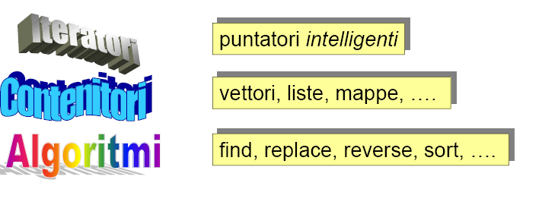
La Standard Template Library
La libreria standard STL e’ una libreria di classi di contenitori, algoritmi ed iteratori.
STL e’ una libreria generica: tutti i suoi componenti sono parametrizzati mediante l’utilizzo dei template

Slide 11
Iteratori (puntatori intelligenti)
Gli iteratori sono dei puntatori agli elementi di un contenitore e ci permettono di muoverci all’interno di esso.
Iteratori monodirezionali: Permettono di accedere all’elemento successivo o al precedente
Iteratori bidirezionali: Permettono di accedere sia all’elemento successivo che al precedente
Iteratori ad accesso casuale: Permettono di accedere ad un qualunque elemento del contenitore

Slide 12
Contenitori
Un contenitore è un oggetto capace di immagazzinare altri oggetti e che possiede metodi per accedere ai suoi elementi.
Ogni contenitore ha un iteratore associato che permette di muoversi tra gli elementi contenuti
Una sequenza è un contenitore di lunghezza variabile i cui elementi sono organizzati linearmente. E’ possibile aggiungere e rimuovere elementi
Un contenitore associativo è una sequenza che permette un efficiente accesso ai suoi elementi basato su una chiave.

Slide 13
Sequenze
vector
list

Slide 14
vector
Tempo costante di inserimento e cancellazione di elementi all’inizio e alla fine del vettore.
Tempo lineare con il numero di elementi per inserimento e cancellazione di elementi all’interno del vettore
Iteratore ad accesso casuale

Slide 15
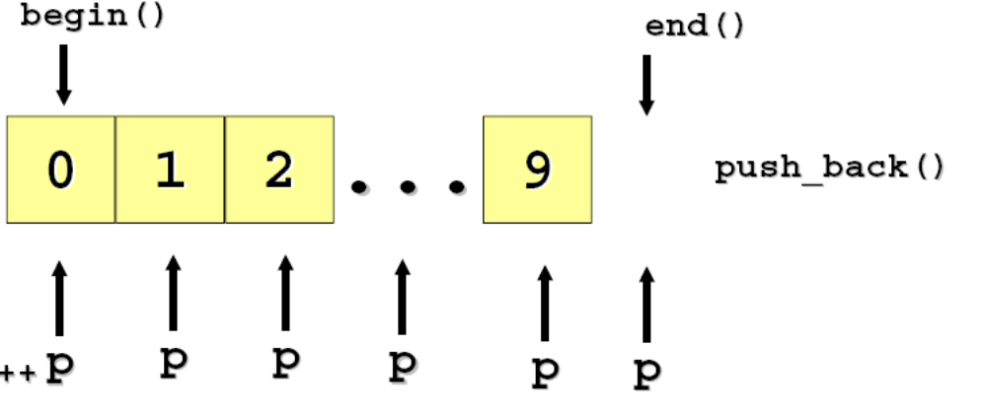
vector
Le locazioni di memoria sono contigue
Accesso casuale, veloce l’accesso agli elementi, lenti inserimento ed estrazione

Slide 16
La classe vector
A differenza di un array, non è necessario predeterminarne la dimensione
E’ un template -- classe parametrica, si tratta di una classe che può essere utilizzata con più tipi di dato.
Uso del template <vector>:
vector<tipo> v // per la dichiarazione
v.push_back(arg) // metodo per inserire elementi
v[12] // metodo per estrarre elementi

Slide 17
Un esempio
#include <iostream>
#include <vector>
using namespace std;
int main()
{
vector<int> v;
for(int i = 0; i < 10; i++)
v.push_back(i);
for( i = 0; i < v.size(); i++) cout << v[i] << ", ";//Per Visual
cout << endl;
for( i = 0; i < v.size(); i++) v[i] = v[i] * 10; // Assignment
for( i = 0; i < v.size(); i++) cout << v[i] << ", ";
cout << endl;
return 0;
}

Slide 18
Esempio (copia di file su vettore di stringhe)
#include <string>
#include <iostream>
#include <fstream>
#include <vector>
using namespace std;
int main()
{
vector<string> v;
ifstream in("Fillvector.cpp");
string line;
while(getline(in, line))
v.push_back(line); // Add the line to the end
// Add line numbers:
for(int i = 0; i < v.size(); i++)
cout << i << ": " << v[i] << endl;
return 0;
}

Slide 19
list
Tempo costante di inserimento e cancellazione di elementi in ogni punto della lista
Iteratore bidirezionale

Slide 20
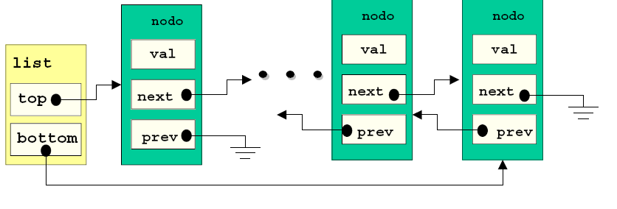
list
Simile allo stack, ma consente di muoversi in due direzioni
Le locazioni di memoria non sono contigue
Lenta la ricerca, veloci inserimento ed estrazione

Slide 21
Contenitori associativi
Sono contenitore di coppie ( key, value ) e possiedono un iteratore bidirezionale
Un esempio di contenitore associativo è map
In map viene richiesto l’operatore < per la chiave; Gli elementi sono ordinati secondo la chiave

Slide 22
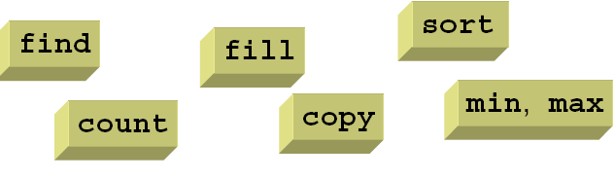
Algoritmi (in STL)
Gli algoritmi (in STL) sono delle funzioni globali capaci di agire su contenitori differenti
Sono incluse operazioni di ordinamento (sort, merge, min, max...), di ricerca (find, count, equal...), di trasformazione (transform, replace, fill, rotate, shuffle...), e generiche operazioni numeriche (accumulate, adjacent difference...).

Slide 23
#include < list>
#include <algorithm>
#include <iostream>
using namespace std;
int main() {
list <int> container;
int val;
for (int i=0; i<10; i++) {
val = (int)((float)rand()/RAND_MAX*10);
container.push_back(val);
}
list <int>::iterator it1;
for ( it1=container.begin(); it1!= container.end(); it1++)
cout << "vector : " << *it1 << endl;
return 0;
}
// ESEMPIO USO SEQUENZE

Slide 24
#include <map>
#include <algorithm>
#include <iostream>
using namespace std;
#include <string>
int main() {
map<string,int> amap;
amap["Primo”]=1;
amap[“Secondo”]=2;
cout << "Size : " << amap.size() << endl;
amap["Terzo"]=3;
amap["Quarto"]=4;
cout << "Size : " << amap.size() << endl;
map<string,int>::iterator it;
for ( it=amap.begin(); it!=amap.end(); it++)
cout << "map : " << it->first << " " << it->second << endl;
cout << amap.find("Terzo")->second << endl;
amap.clear();//rimuove gli elementi dalla mappa
return 0;
} // Esempio uso contenitori associativi

Slide 25
#include <iostream>
#include <vector>
#include <string>
using namespace std;
int main() {
vector<string> SS;
SS.push_back("The number is 10");
SS.push_back("The number is 20");
SS.push_back("The number is 30");
cout << "Loop by index:" << endl;
for(int ii=0; ii < SS.size(); ii++) { cout << SS[ii] << endl; }
cout << endl <<"Constant Iterator:" << endl;
vector<string>::const_iterator cii;
for(cii=SS.begin(); cii!=SS.end(); cii++) { cout << *cii << endl; }
cout << endl << "Reverse Iterator:" << endl;
vector<string>::reverse_iterator rii;
for(rii=SS.rbegin(); rii!=SS.rend(); ++rii) { cout << *rii << endl; }
cout << endl << "Sample Output:" << endl;
cout << SS.size() << endl;
cout << SS[2] << endl;
swap(SS[0], SS[2]);
cout << SS[2] << endl;
return 0;
}

Slide 26
Keyword this
La keyword this rappresenta, all'interno di una classe, un puntatore alla classe stessa.
Rettangolo:: modifica(double Width, double Height)
{
this->larghezza= Width;
// equivalente a larghezza=Width
this->altezza= Height;
// equivalente a altezza=Height
}

Slide 27
Un altro esempio: (la classe Vector2D)
class Vector2D
{
public:
Vector2D(double, double);
double printx();
double printy();
double printr();
private:
double x;
double y_;
};
Vector2D::Vector2D(double X, double Y) { x=X; y=Y;}
double Vector2D::printx() {return x;}
double Vector2D::printy() {return y;}
double Vector2D::printr(){return sqrt(x_*x_ + y_*y_);}

Slide 28
Due modi per utilizzare la classe
#include <iostream>
#include “Vector2D.h”
using namespace std;
int main()
{
Vector2D v(1, 1);
cout << “ v = (“ << v.printx();
cout << “,”<< v.printy() << “)” ;
cout << endl << “ r = “
cout << v.printr()<< endl;
return 0;
} // invoca il distruttore
#include <iostream>
#include “Vector2D.h”
using namespace std;
int main()
{
v = new Vector2D(1, 1);
cout << “ v = (“ << v.printx();
cout << “,”<< v.printy() << “)” ;
cout << endl << “ r = “
cout << v.printr()<< endl;
delete v;
return 0;
} // allocazione sullo heap

Slide 29
Selettori e modificatori
Selettore: metodo che non modifica gli attributi di una classe. È dichiarato const
Modificatore: metodo che può modificare gli attributi di una classe

Slide 30
Esempio
class Vector2D
{
public:
Vector2D(double, double);
double printx() const;
double printy() const;
double printr() const;
void scale(double); // modificatore
private:
double x;
double y_;
};
Vector2D::Vector2D(double X, double Y) { x=X; y=Y;}
double Vector2D::printx() {return x;}
double Vector2D::printy() {return y;}
double Vector2D::printr(){return sqrt(x_*x_ + y_*y_);}
void Vector2D::scale(double S){ x *=S; y *=S;}

Slide 31
(cont.)
#include <iostream>
#include “Vector2D”
using namespace std;
int main()
{
const Vector2D v(1, 0);
double r = v.r() // OK
v.scale( 1.1 ); // errore!
}

Slide 32
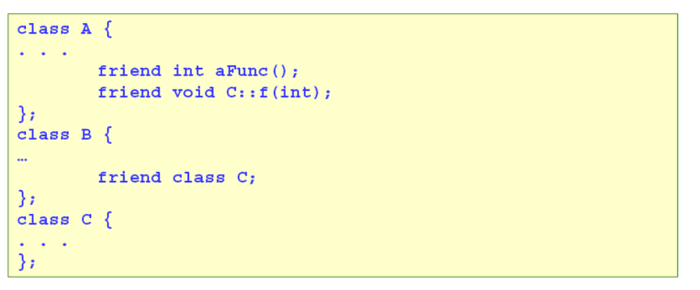
friend
La keyword friend puo` essere usata perche` una funzione (o una classe) abbia libero accesso ai dati privati di un’altra classe

Slide 33
(cont.)
friend (nonostante il nome) e` nemico dell’incapsulamento e quindi dell’Object Orientation
Un uso eccessivo di friend è quasi sempre sintomo di un cattiva progettazione
Esistono anche situazioni in cui un friend può essere accettabile
– Overloading di operatori binari
– Considerazioni di efficienza
– Relazione speciale fra due classi

Slide 34
static
Attributi dichiarati static in una classe sono condivisi da tutti gli oggetti di quella classe
Metodi dichiarati static non possono accedere ad attributi non statici della classe
Attributi statici possono essere usati e modificati soltanto da metodi statici
Nonostante l’utilizzo di static sembri imporre condizioni troppo restrittive, esso risulta utile nell’implementazione di:
– contatori
– singleton

Slide 35
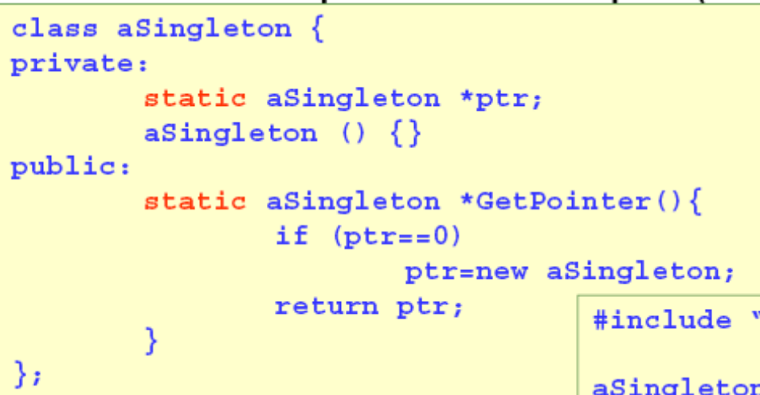
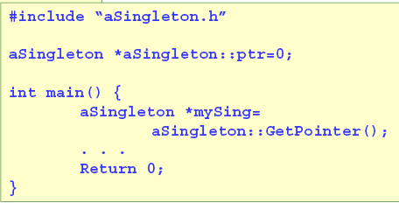
Un singleton
Un singleton è una classe di cui, ad ogni momento nel corso del programma, non può esistere più di una istanza. È utile per l’implementazione di classi “manager” di cui deve esistere una sola istanza

Slide 36
Template
In C++ è possibile definire classi o funzioni generiche
Una funzione o una classe generica definisce una serie di operazioni applicabili ad un qualsiasi tipo di dato.
Questo tipo di funzioni e classi prendono il nome di template

Slide 37
Funzioni che sommano gli elementi di un array
Ipotizziamo di voler implementare una funzione per la somma degli elementi memorizzati di un array.
Supponiamo di aver bisogno della stessa funzione per array di tipo int, float, double.
In C dobbiamo creare una funzione per ogni tipo di dato ed assegnare ad ognuna un nome diverso.

Slide 38
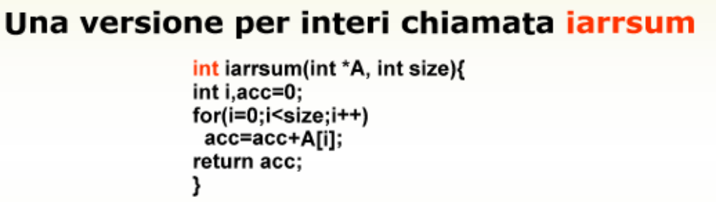
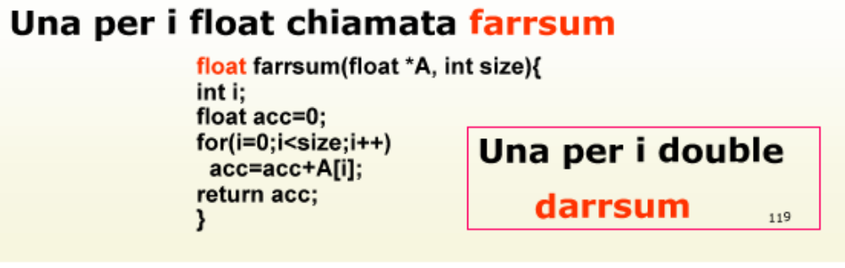



L’approccio C

Slide 39
L’ approccio mediante overloading
In C++ potremmo utilizzare l’ overloading e fare in modo che le diverse funzioni abbiano tutte lo stesso nome.
Sarà compito del compilatore quello di far eseguire la giusta funzione a seconda dei parametri passati come argomento.

Slide 40
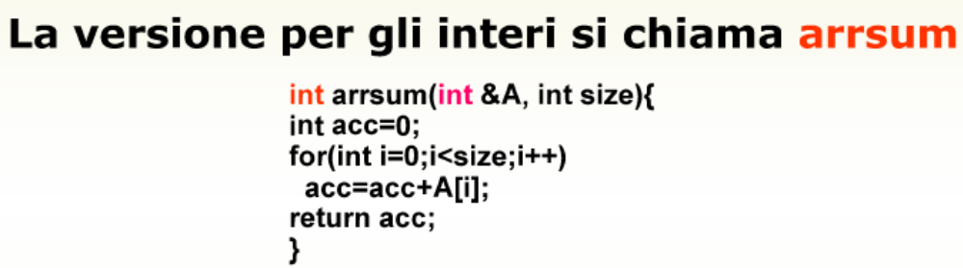
L’ approccio mediante overloading

Slide 41
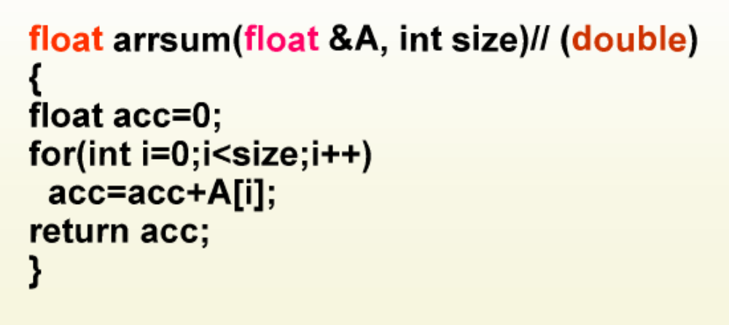
(cont.)
Quella per i reali ha lo stesso nome arrsum

Slide 42
Vantaggi e svantaggi dell’ overloading
Nonostante abbiamo ottenuto un grosso vantaggio nel poter chiamare funzioni che fanno la stessa cosa con lo stesso nome, abbiamo dovuto riscrivere lo stesso codice tre volte.
Questo si può evitare utilizzando le funzioni template

Slide 43
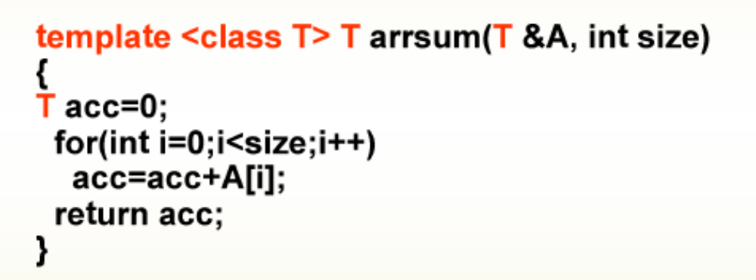
La funzione template per arrsum

Slide 44
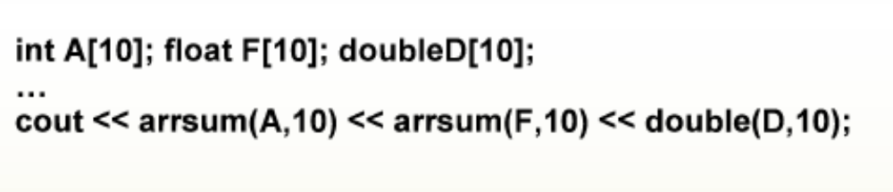
(cont.)
T rappresenta un tipo generico e viene di volta in volta sostituito con il tipo di parametro passato come primo argomento. Pertanto, a seconda che l’ array passato alla funzione arrsum come primo parametro sia di tipo int, float o double, T sarà int, float o double.

Slide 45
Template come polimorfismo
Il C++ fornisce un metodo per creare un polimorfismo parametrico. E’ possibile utilizzare lo stesso codice per tipi differenti: il tipo della variabile diventa un parametro

Slide 46
Esempio
#include <iostream>
using namespace std;
template<class T>
T maxi( T p1, T p2 )
{
if ( p1 < p2 ) return p2;
else return p1;
}
int main()
{
cout << maxi<int>(10,20) << endl;
cout << maxi<float>(2.6,1.0) << endl;
return 0;
}

Slide 47
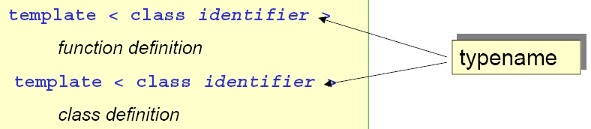
Sintassi
Ogni volta che nella definizione della funzione o della classe appare identifier questo viene sostituito dal compilatore con il tipo fornito nella chiamata.
La dichiarazione e l’implementazione del template devono essere nello stesso file ove il template viene utilizzato

Slide 48
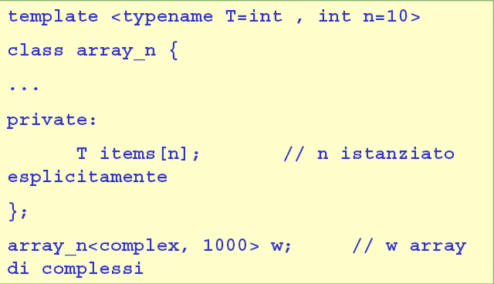
Parametri templati
Parametri interi possono essere inclusi nella dichiarazione del template.

Slide 49
Templates di templates
L’argomento di un template puo` essere esso stesso un template
questo permette la creazione e l’utilizzo di metatemplates (templates istanziati con templates) molto sofisticati
la Standard Template Library fa uso di questa possibilita`

Slide 50
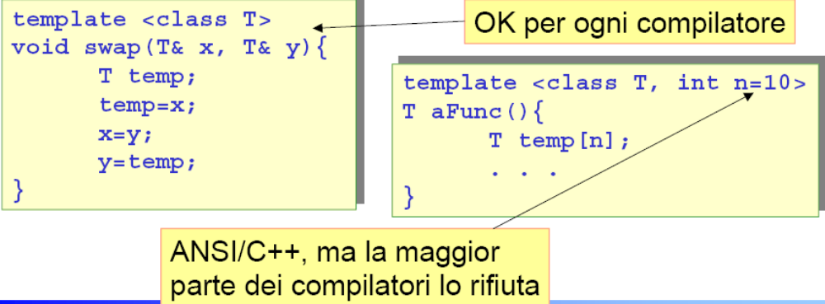
Funzioni template e parametri
Una buona parte dei compilatori accetta una sintassi ristretta per quel che riguarda le funzioni template. ANSI/C++ prevede invece che anche parametri numerici possano essere inclusi nella definizione del template

Slide 51
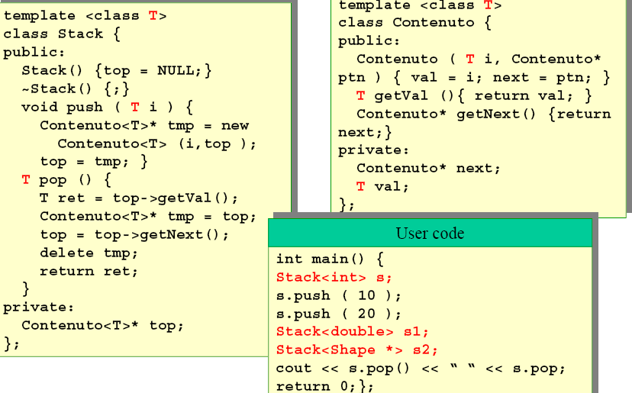
Lo stack con i templates
(shape non è definito)

Slide 52
Confronto Overloading e Template
Grazie al template non abbiamo riscritto il codice per i vari tipi.
Come scegliere tra overloading e template ?
Le funzioni template sono limitate rispetto al caso generale dell’ overloading perché non si possono specificare comportamenti diversi al variare del tipo dell’ argomento della funzione.

Slide 53
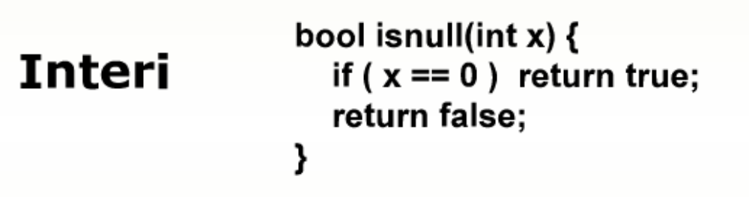
La funzione isnull
Definiamo la funzione isnull che verifica se una variabile è nulla.
Nel caso di un dato int dobbiamo solo verificare che la variabile contenga 0.

Slide 54

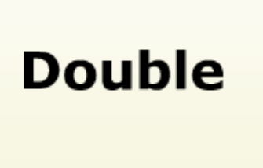
(cont.)
Nel caso di un dato float o double che sia minore di una tolleranza
bool isnull(float x) {
if (x < 1e-10) return true
return false;
}
bool isnull(double x) {
if (x < 1e-100) return true
return false;
}

Slide 55
Isnull: Overloading
Nel caso della funzione isnull è necessario utilizzare l’ overloading
Ad ogni tipo di dato corrisponde un diverso programma, anche se tutti programmi hanno lo stesso fine.

Slide 56
Overloading esplicito
Il C++ prevede la possibilità di eseguire l’ overloading di una funzione template.
Questo ci consente di definire un comportamento particolare per uno o più tipi di dato.
Esempio: Supponiamo di voler implementare una funzione che restituisce un valore metà dell’ argomento.

Slide 57
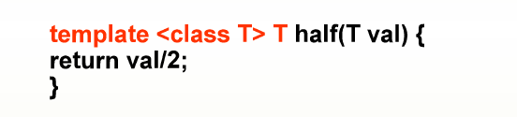
La funzione template half
La funzione template con nome half che restituisce dimezzato il proprio argomento viene definita:
La funzione half può essere utilizzata con tutti i tipi di dato numerici int, float, double e restituisce sempre l’ output corretto

Slide 58
Classi Template
In C++ è possibile definire classi template.
Una classe template può avere dati membro generici
Le classi template sono molto utili nella realizzazione delle strutture dati astratte
Le strutture dati astratte sono strutture dati in cui non viene specificato il tipo dato che si vuole memorizzare

Slide 59
(cont.)
Supponiamo di voler realizzare una lista concatenata.
In C dobbiamo specificare il tipo di dato che vogliamo memorizzare nella lista concatenata.
Dobbiamo dichiarare all’ atto della definizione della struttura, se stiamo costruendo una lista di interi, di float, di caratteri, di qualunque altro tipo.

Slide 60
Lista concatenata di float
Per realizzare una lista di float definiamo la struttura floatlistnode. La definizione è praticamente identica, cambia soltanto il tipo di value memorizzato.
struct floatlistnode{
float value;
struct floatlistnode *next;
struct floatlistnode *prev;
}

Slide 61
Lista concatenata di interi
Per realizzare una lista di interi definiamo la struttura integerlistnode. Questa struttura rappresenta un elementodi una lista concatenata bidirezionale di interi.
struct integerlistnode{
int value;
struct integerlistnode *next;
struct integerlistnode *prev;
}

Slide 62
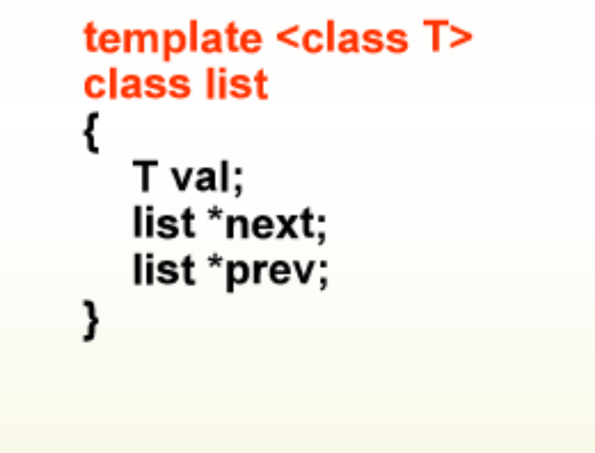
Class template list
Definiamo una lista generica mediante una classe template

Slide 63
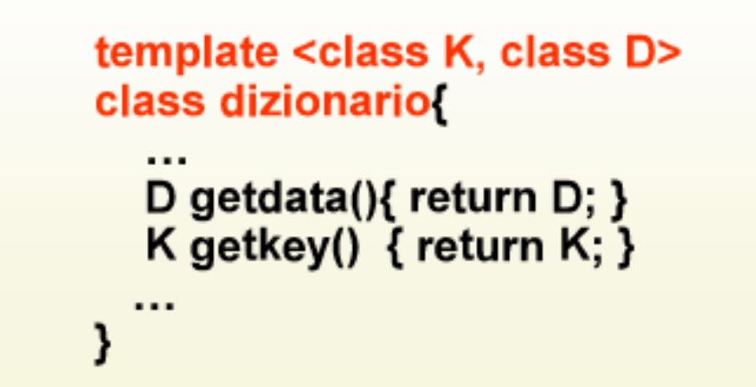
Classi template con più di un dato generico
Le classi template possono essere realizzate anche con più di un dato generico. Gli elementi di un dizionario potrebbero essere ad esempio

